Slide 14
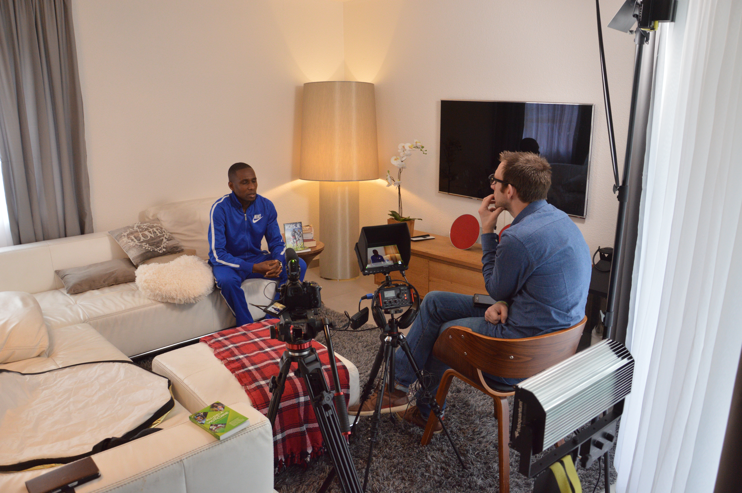

Slide 16
Dieu, notre Père du ciel et de la terre
Cette terre, tu l'as créée ronde comme un ballon !
Que ton nom soit respecté par tous les joueurs, professeurs et spectateurs !
Que ton règne de joie, d'accueil, d'amitié, de paix, de justice
de fraternité, soit au milieu de nous !
Que ta volonté soit fête, faite d'amour et d'espérance!
Comme Jésus, ton Fils bien-aimé, a su nous montrer le chemin, donne-nous un esprit persévérant.
Par ton Esprit Saint, tu nous rassembles, tu nous veux unis,
Aide-nous à respecter les adversaires, à apprendre dans la défaite.
Et, si on est vainqueur, à féliciter les perdants par des poignées de mains.
Pardonne-nous nos tricheries, nos attitudes égoistes,
nos paroles blessantes, nos rejets des autres, nos découragements.
Comme nous pardonnons à ceux qui se sont moqués de nous,
Qui ne nous font pas confiance, pardonne ceux qui nous ont contrés.
Ne nous soumets à la tentation de dominer les autres,
d'écraser les autres, de jouer trop personnel pour nous mettre en valeur.
Mais délivre nous du Mal.
Pour que notre vie et notre jeu t’honorent sur et en dehors des terrains. Amen

